Slide 1
Řečtí filozofové
Jiří Dlouhý, Marek Vojáček, David Hovorka

Slide 2
Socrates

Slide 3
Socrates
narození 469 př. n. l.
úmrtí 399 př. n. l.
učitel Platóna

Slide 4
Peloponéské války a Socrates
Athénský národní spolek (Athény) vs. Pelopónský spolek (Sparta)
Socrates bojoval ve 3 bitvách
navržen na vyznamenání

Slide 5
Socrates
"Vím, že nic nevím."
Metoda tázání (Sókratovská metoda)
Daimonion ("svědomí")

Slide 6
Obvinění Socrata
Platón - Obrana Socratova
Faidón - poslední den
Socratova života

Slide 7
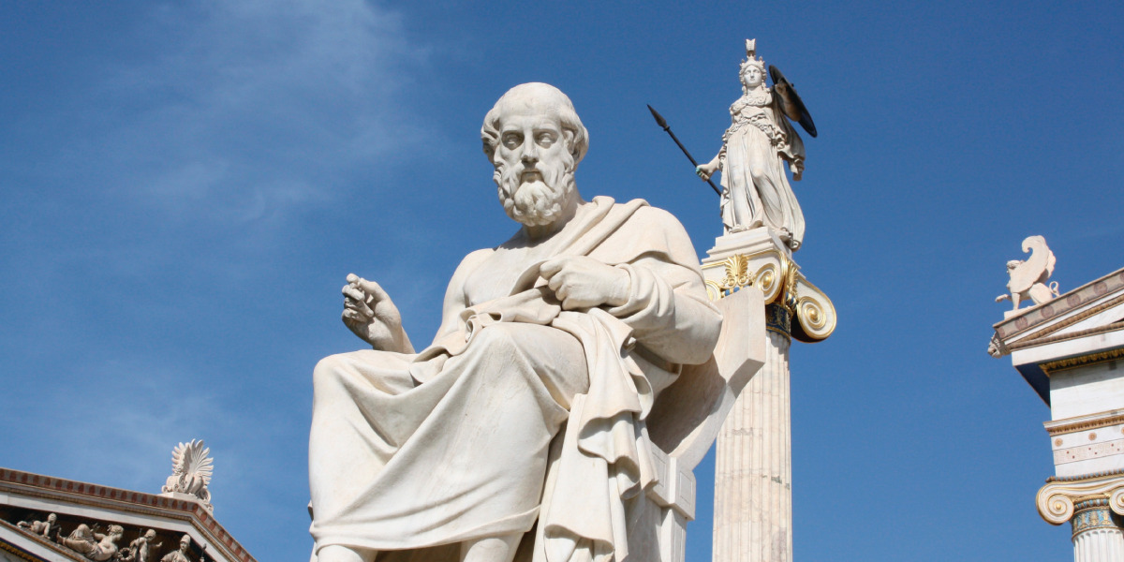
Platón

Slide 8
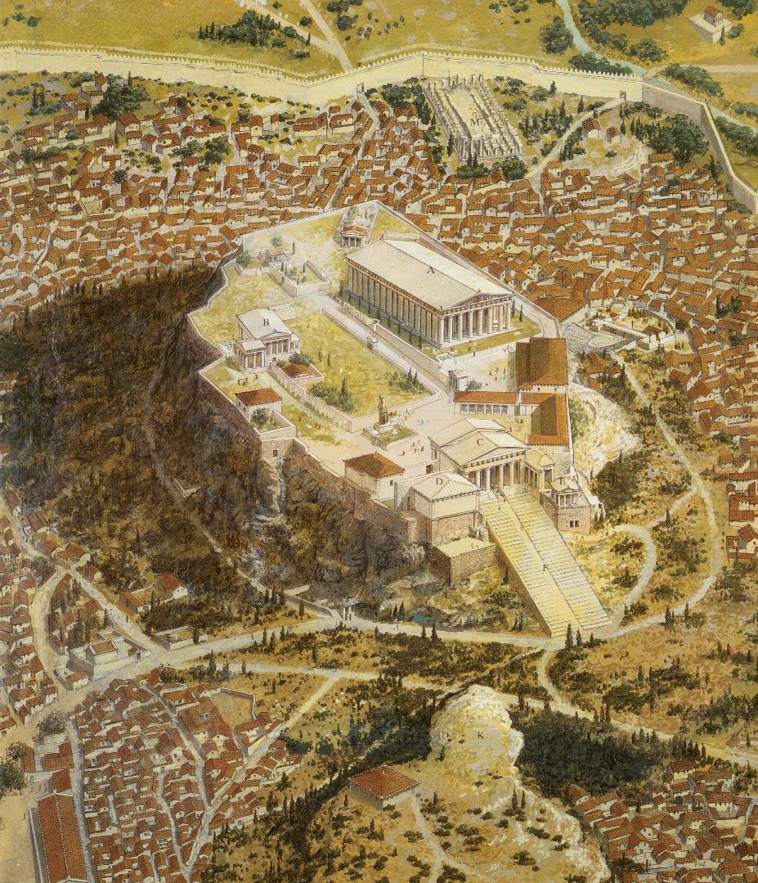
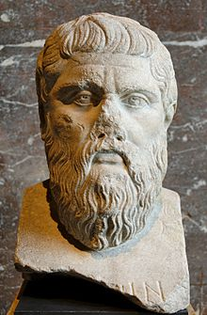
Platón
(428 – 347) let př. Kr.
Athény
Vlastním jménem Aristoklés
Původem z uznávané Athénské rodiny
Pedagog, filozof, matematik, básník
Student Socrata
Zakladatel akademie v Athénách

Slide 9
Eudamonia
= naplnění, blaženost
Jak dosáhneme naplnění?
Více přemýšlet
Nechat se změnit svým milovaným
Rozšifrování krásy
Reforma společnosti
![Image3](https://popai-file.s3.ap-southeast-1.amazonaws.com/dalle3/c0d74075-9828-4fdc-bb27-83069f4d0dac/dc4d412c-ba6e-407a-89bc-5973589cc76e/tplImgeba743ca80da42b9b00719356989d4a4)
![Image3](https://popai-file.s3.ap-southeast-1.amazonaws.com/dalle3/c0d74075-9828-4fdc-bb27-83069f4d0dac/dc4d412c-ba6e-407a-89bc-5973589cc76e/tplImgeba743ca80da42b9b00719356989d4a4)

Slide 10
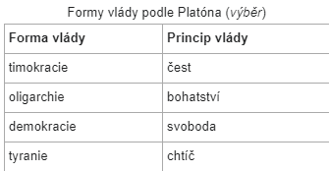
Polis
Polis = město, obec, městský stát
Snaha o ideální vládní systém
Král filozof
Místo perfektního míru, prosperity
Perfektní forma spravedlnosti
Inspirováno tehdejší Spartou
„Demokracie - vláda lůzy - je podřízením rozumu vášni.“
„Nakonec vám budou vládnout ti nejneschopnější z vás. To je trestem za neochotu podílet se na politice.“

Slide 11
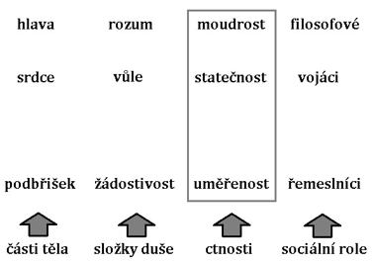

Slide 12
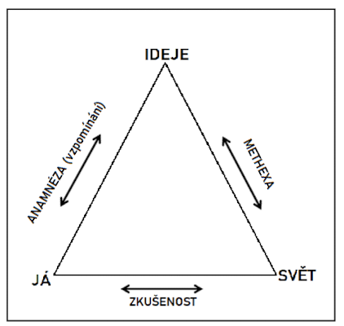
Teorie idejí
Ideje – řecky eidos nebo ideá, původně obraz.
Co je to x?
Ideje = nehmotné, věčné, uchopitelné pouze rozumem
Dobro jako nejvyšší idea
Otázka dokonalosti

Slide 13
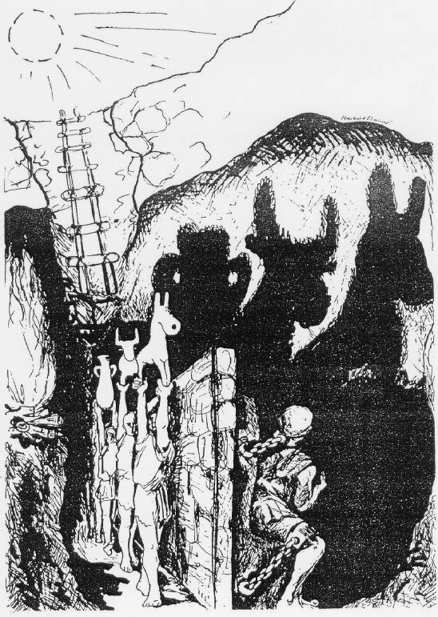
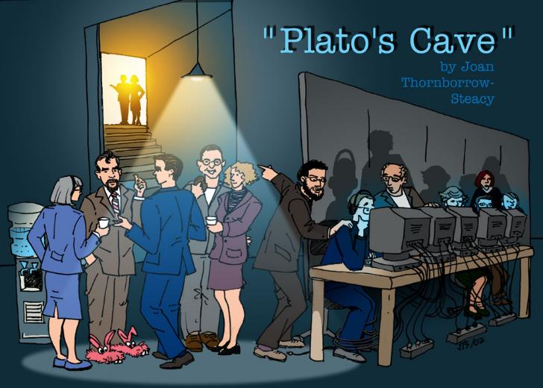
Podobenství o jeskyni

Slide 14
ARISTOTELÉS

Slide 15
Život Aristotela
narození 384 př. n. l.
úmrtí 322 př. n. l.
žák Platóna
učitel Alexandra Velikého

Slide 16
Život Aristotela

Slide 17
Myšlení Aristotela
Základní klíčové aspekty Aristotelova myšlení
Teorie idejí vs. hylémorfismus
Pojmovost

Slide 18
Klíčové aspekty myšlení
Hylémorfismus
Příčinnnost
Logika
Metafyzika
Etika
Politika

Slide 19
Teorie idejí VS Hylémorfismus
Platón
Aristotelés

Slide 20
Pojmovost
Kategorizace
Definice

Slide 21
Dnešní vědy

Slide 22
Děkujeme za pozornost

